Slide 1
Проект для детей подготовительной группы «Непоседы» на тему: «Правильное питание – путь к здоровью»
Проект выполнила
воспитатель: Ильина А.И.
2020-2021г.
г. Мышкин

Slide 2
Актуальность: Дети не могут самостоятельно оценить полезность здоровой пищи. В наше время, время неконтролируемого потока рекламы, рекламы чипсов, кириешек, газированных напитков и т.д. у детей формируются искажённые взгляды на питание. Родители зачастую так же не способствуют формированию стереотипов правильного питания. Так же роль питания в современных условиях значительно повышается в связи с ухудшением состояния здоровья детей. Поэтому, формировать правильное представление о питании необходимо начинать не только у детей дошкольного возраста, но и у их родителей.

Slide 3
\ Обоснование проблемы: 1. Недостаточно знаний о полезных и вредных продуктах. 2. Отказ детей от полезных продуктов и правильного питания. 3. Родители не способствуют формированию стереотипов правильного питания.

Slide 4
Цель проекта: формирование представлений о роли здорового питания среди детей и родителей. Создание условий для формирования знаний детей и их родителей о правилах правильного питания.

Slide 5
Вид проекта: среднесрочный. Продолжительность проекта: декабрь 2020- апрель 2021г. Участники проекта: - дети подготовительной группы «Непоседы»; -родители детей; -воспитатели; - инструктор по физическому воспитанию.

Slide 6
Реализация проекта Подготовительный этап Подобрать методическую, познавательную, художественную литературу, наглядные пособия, спортивное оборудование. • Подобрать материалы для игровой деятельности. • Подобрать необходимые материалы для творческой и продуктивной деятельности. • Составить перспективный план мероприятий. Вовлечение родителей в проектную деятельность, через объявление и индивидуальную беседу. Основной этап Проект осуществлялся с учётом принципа интеграции образовательных областей при организации всех видов детской деятельности: социально-коммуникативное развитие, познавательное, речевое, художественно-эстетическое и физическое развитие. Ежедневно: утренняя гимнастика, зарядка после сна, физкультминутки, пальчиковые и дыхательные гимнастики, физкультминутки во время образовательной деятельности, физкультурные занятия, правильное питание, прогулка, мытье рук прохладной водой; облегченная форма одежды; соблюдение режима проветривания; применение чесночной терапии - использование как составляющие ЗОЖ (в соответствие с нормами СанПиН).

Slide 7
План реализации проекта
Образовательная область | Методические приемы | Цель
Социально-коммуникативное развитие | Сюжетно ролевые игры: Сюжетно-ролевые игры: «Семья», «Овощной магазин», «Супермаркет», «Кафе», «Поликлиника», «В гостях у стоматолога» Игры-соревнования: «Кто быстрее», «Самый ловкий», «Муравейник» Дидактические игры: «Что лишнее?», «Готовим салат», «Полезные и вредные продукты». «Отгадай загадку», «Разложи продукты на полке в магазине» «Узнай и назови овощи/фрукты», «Наша каша», игры с мячом: «Полезно – вредно», «Назови полезный и вредный продукт питания», «Назови лишний продукт» Игровые ситуации в повседневной жизни в формировании понятий о здоровом образе жизни. Образовательная ситуация: «Какие продукты здоровье укрепляют». Игра с зеркалом «Какая у меня эмоция». | Формирование у детей первоначальных навыков охраны жизни и здоровья; на основе ситуационных моментов учить делать выводы о безопасности жизнедеятельности, о необходимости заботиться о других людях и оказывать им помощь. Формировать представления о важности правильного питания.

Slide 8
Познавательное развитие | Беседы: «Что такое здоровое питание». Рассматривание иллюстраций по теме «В каких продуктах содержится молоко?» «Полезные и вредные продукты». «Поведение за столом». Отгадывание загадок, игровые ситуации «Угадай, что показываю», «В гостях у травницы Марьяны», «Волшебные правила красивой улыбки», «Меню для сказочных героев», «Где что растет». Отгадывание кроссвордов и викторин по теме. Опыт: «Содержат овощи воду?» Эксперимент: «Coca-cola» , «Skittles», «m&ms», с чипсами) Чтение худ. литературы Пословицы и поговорки о еде. Загадки про здоровье и полезные продукты питания. Презентация «Мы выбираем ЗОЖ». Подборка фрагментов из мультфильмов о правильном питании, правилах гигиены, о ЗОЖ в целом. | Обогащение словарного запаса. Рассматривание фотографий и иллюстраций детей разного возраста, обращая внимание на изменение их роста, для того чтобы придти к выводу: чтобы вырасти большим и крепким, сильным и здоровым, нужно правильно питаться, заниматься спортом и заботиться о своем здоровье. Формировать представление о пользе молочных продуктов и каши. Побуждать к правильному питанию, исключая вредные продукты из своего рациона. Познакомить с различными произведениями по теме правильного питания - обогащение знаний о здоровье.

Slide 9
Речевое развитие | Беседы: «Витамины я люблю – быть здоровым я хочу»; «Беседа о здоровье», «Лекарственные растения», «Здоровая полноценная пища», «Режим дня», «Дневной отдых. Тихий час», «Соблюдение правил гигиены», «Полезное –вредное», «Что такое витамины. Как их получить?», «Посещение стоматолога. Здоровые зубы». Решение провокационных вопросов, проблемных ситуаций. Речевые игры: «Угадай продукт по описанию», «Что я приготовил/а?» Составление рассказа по иллюстрациям «Какие продукты нам необходимы и почему?» Создание правил о здоровом питании (совместно с детьми) Блиц-опрос детей «Что я знаю о здоровье? ». Минутка чтения: Загадки, пословицы, поговорки и стихи о спорте, здоровом питании, соблюдении режима дня и правил гигиены. и здоровом образе жизни. Потешки при умывании. | Формирование и повышение уровня знаний о здоровье человека, о правильном питании, спорте и их необходимости в жизни. Развитие речи путем диалогической и монологической речи во время бесед и проблемных ситуаций. Развивать у детей понимание значения и необходимости гигиенических процедур. Обогащение словаря детей. Развитие умения анализировать и самостоятельно делать выводы. Сформировать представление о витаминах и их значении для здоровья человека. Закрепить с детьми знания о вредных продуктах и почему нужно их употреблять в ограниченных количествах. Какие последствия происходят в чрезмерном их употреблении.

Slide 10
Художественно-эстетическое развитие | Рисование: «Полезные продукты», «Корзина здоровья», «Витаминки» , «Витаминное дерево» Лепка: «Готовим салат», «Мое любимое блюдо». Раскраски по теме «Правильное питание» Аппликация «Чаепитие». Создание творческой выставки для родителей «Мы выбираем ЗОЖ!» | Развивать умение передавать полученные знания в продуктивной деятельности.

Slide 11
Физическое развитие | Ежедневная профилактическая работа: утренняя гимнастика, зарядка после сна, физкультминутки, пальчиковые и дыхательные гимнастики физкультурные занятия. Воздушное контрастное закаливание. Организация спортивного мероприятия совместно с родителями. Пальчиковые игры : «Весёлый человечек», «Будем мы варить компот», «Урожай», «Мы капусту рубим…», «Мы делили апельсин», «Мы посуду перемыли». Подвижные игры «Съедобное-несъедобное», «Передай витаминку», эстафеты «Соберем мы урожай», «Сервируем стол», «Разложи продукты». Организация музыкально-ритмических движений, танцев под музыку- на утренники, использование «РитмоMIXа» Игры по типу «Море волнуется…» (веселая, грустная фигура). | Формировать привычку к режиму, помочь ему осознать, что утренняя зарядка, игры и физические упражнения вызывают хорошее настроение, а с помощью сна восстанавливаются силы. Привлечение детей к оптимальной двигательной активности. Формировать культуру движений, способствовать повышению эмоционального тонуса, укрепления здоровья.

Slide 12
Подборка пособий и игрового материала: необходимые материалы для лепки, рисования и аппликации ( альбомы, кисти, пластилин, цв.бумага и пр.), иллюстрации по теме, муляжи «фрукты/овощи», зеркало, атрибуты для сюжетно-ролевых игр, спортивное оборудование (мячи, обручи, кегли и пр.), художественная литература для самостоятельного ознакомления детей, наглядные пособия «Витамины», «Человек и все о нем», «Здоровый образ жизни», «Режим дня», картотека пальчиковой и дыхательной гимнастик, дидактические игры по теме, лэпбук «Азбука здоровья», презентация «Мы выбираем ЗОЖ», оборудование и продукты для экспериментов («Содержат овощи воду?», «Coca-cola» , «Skittles», «m&ms», с чипсами (фрагмент видео с поджигом)), фрагменты мультфильмов о ЗОЖ – необходимое оборудование для просмотра (экран, флэшка…), рабочая тетрадь «Приобщение дошкольников к здоровому образу жизни»(Гуменюк Е.И., Слисенко Н.А.).

Slide 13
Работа с родителями: -Объявление о начале проекта, вовлечение в проектную деятельность. -Оформление уголка в группе «Мы выбираем ЗОЖ». Беседы о здоровье, поведении, эмоциональном состоянии, увлечениях их детей; направления от медицинской сестры на мед.осмотры детей, профилактические прививки. Консультации от медицинской сестры о ЗОЖ. Участие в спортивных мероприятиях совместно с детьми. Консультации: -«Формирование ЗОЖ у детей и их родителей»; -«Правильное питание - путь к здоровью»; -«Детские зубы – взрослые проблемы». Буклет «Правила здорового образа жизни» Анкетирование по формированию ЗОЖ у родителей. Цель: приобщение к здоровому образу жизни всей семьи в целом, соблюдение необходимых норм и правил ЗОЖ.

Slide 14
3. Заключительный этап
Оформление уголка в группе « Мы выбираем здоровый образ жизни» (фотовыставка, рисунки, аппликации, поделки из пластилина, иллюстрации по теме, худ.литература, наглядные пособия, спортивный инвентарь, муляжи фруктов/овощей, аптечка, дидактические игры, картотека пальчиковой, дыхательной гимнастик)
Цель: показать детям и родителям свои работы за весь период реализации проекта.
Прохождение викторины «Правильное питание-залог здоровья» с получением сертификата – закрепление знаний о правильном питании и ЗОЖ в целом.
Выставка детских работ «Правильное питание – путь к здоровью».

Slide 15
Вывод: В результате проекта «Правильное питание – путь к здоровью» у детей у детей и их родителей сформированы представления о значимости рационального, правильного питания. Расширились знания о ЗОЖ и его значении в жизни человека. Проект способствовал укреплению детско-родительских отношений.
Многие дети отказались от вредной пищи (газ.вода, сладкие конфеты с красителями), могут найти замену этим продуктам( фрукты, орехи, овощи).

Slide 16
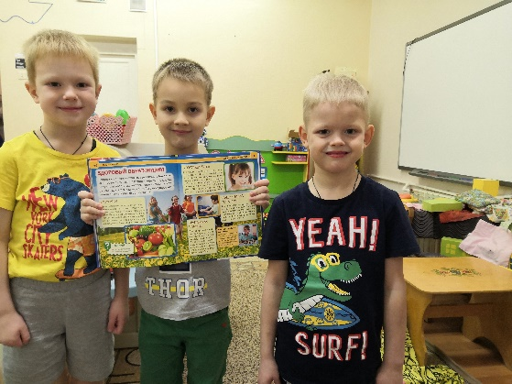
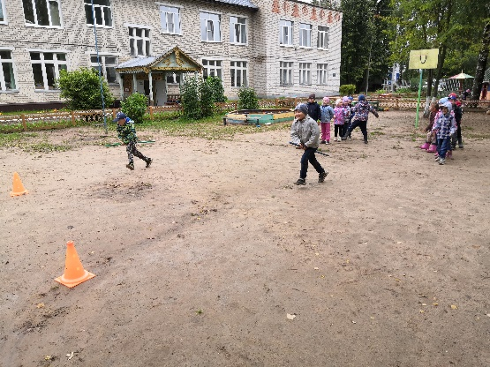
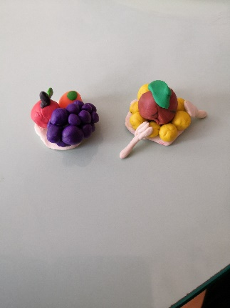
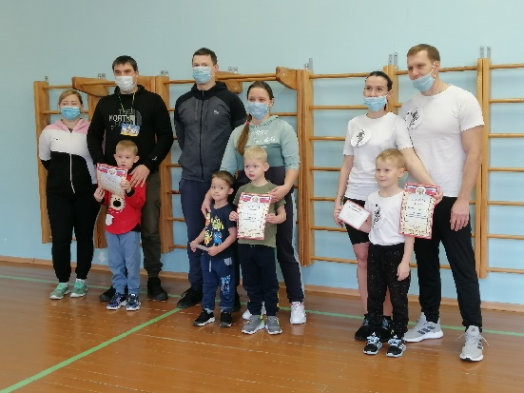
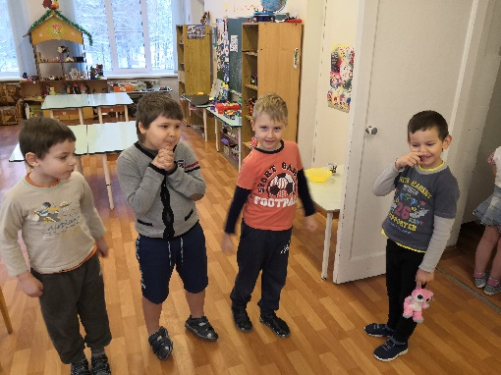
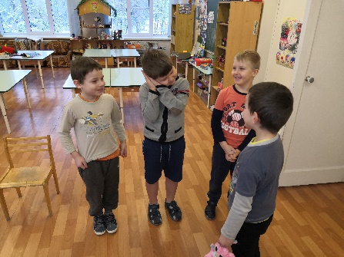
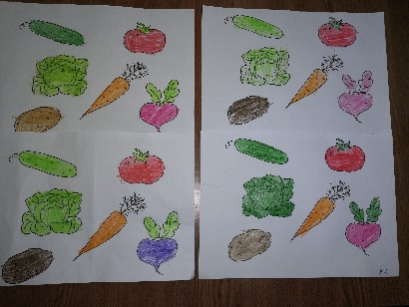
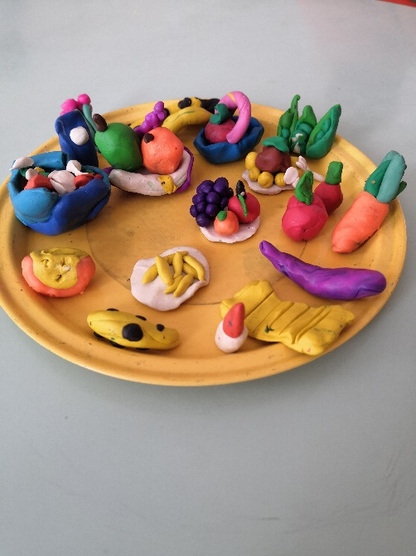
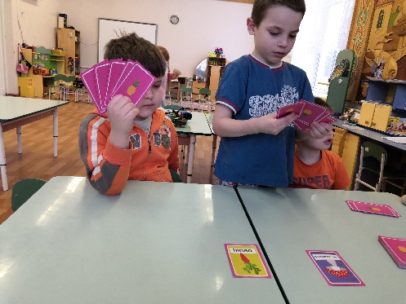
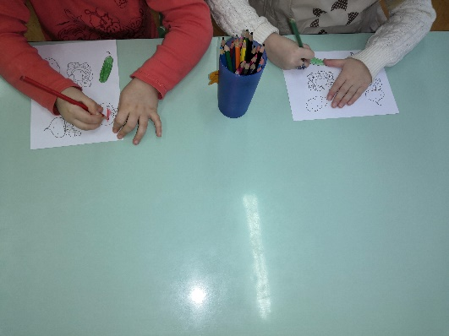
Фотоотчёт по работе с детьми:

Slide 17
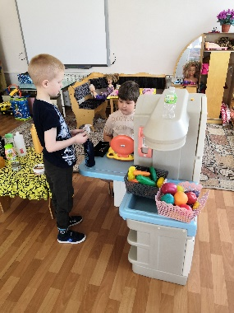
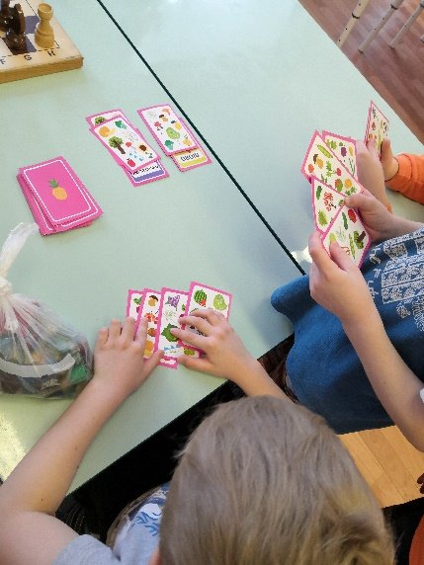
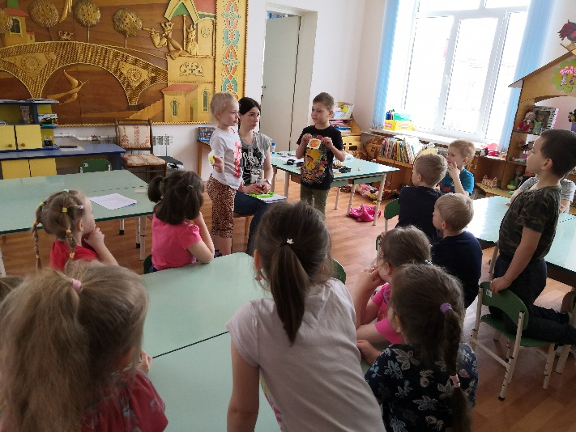
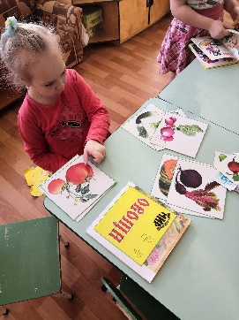
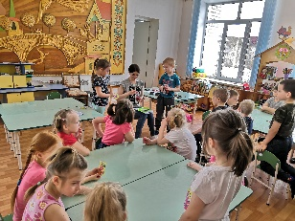

Slide 18
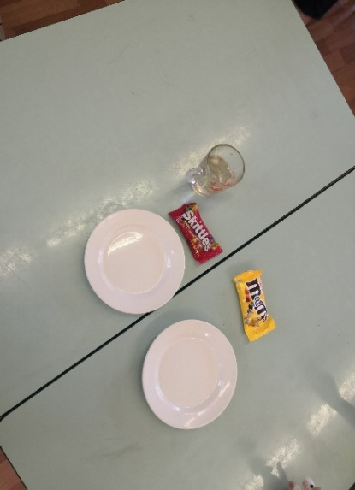
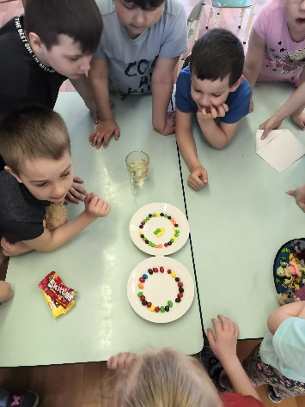
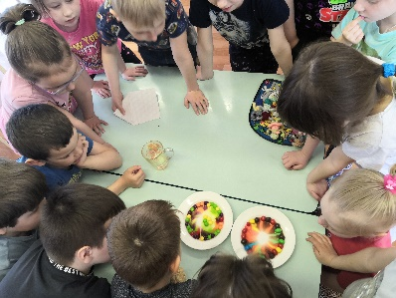
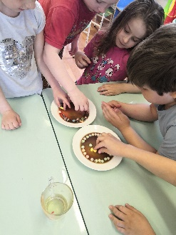
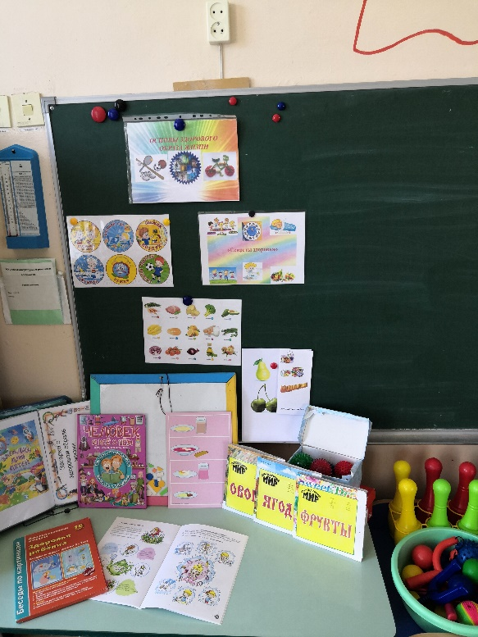
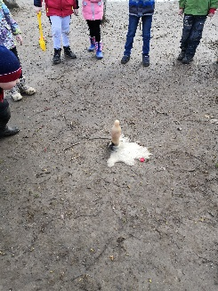
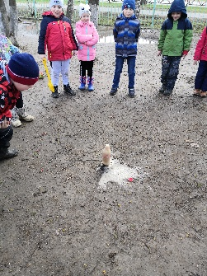
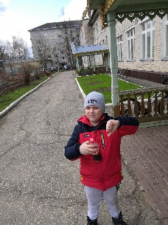

Slide 19
Участие в викторинах:

